Slide 1
IDEAS PROYECTO COMPUTACIÓN VISUAL
Cristian Camilo Cubillos Reyes (ccubillos@unal.edu.co)
Estephanie Pérez Mira (eperezmi@unal.edu.co)

Slide 2
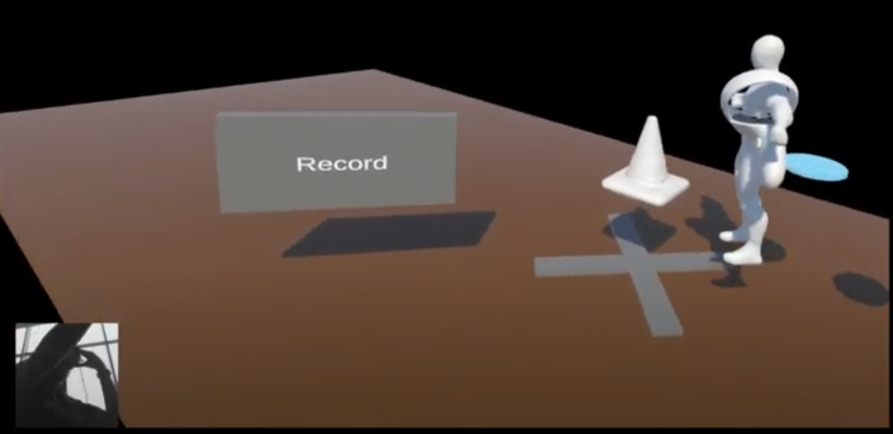
Idea #1: snAIder: Planificación Cinematográfica con IA Generativa y Realidad Mixta​
¿Qué es snAIder?
Una herramienta que utiliza IA generativa y realidad mixta para facilitar la planificación de escenas cinematográficas.​
Funcionalidades Clave:
Entrada de voz a escena: Usa speech-to-text (modelo de Hugging Face) para interpretar comandos de voz.
Generación de objetos 3D: Solicita modelos a Meshy.ai según las descripciones obtenidas del usuario.
Conversión de escena a guión: Un LLM (como ChatGPT) traduce los movimientos y disposiciones en un guión cinematográfico.
Motor de ejecución: Implementado en Unity, compatible con cascos de Realidad Mixta como Meta Quest.
Comunicación: REST APIs conectan Unity con servicios externos para generar y actualizar escenas en tiempo real.
Reproducción dinámica: Cambios en el guión actualizan instantáneamente la experiencia en MR.

Slide 3
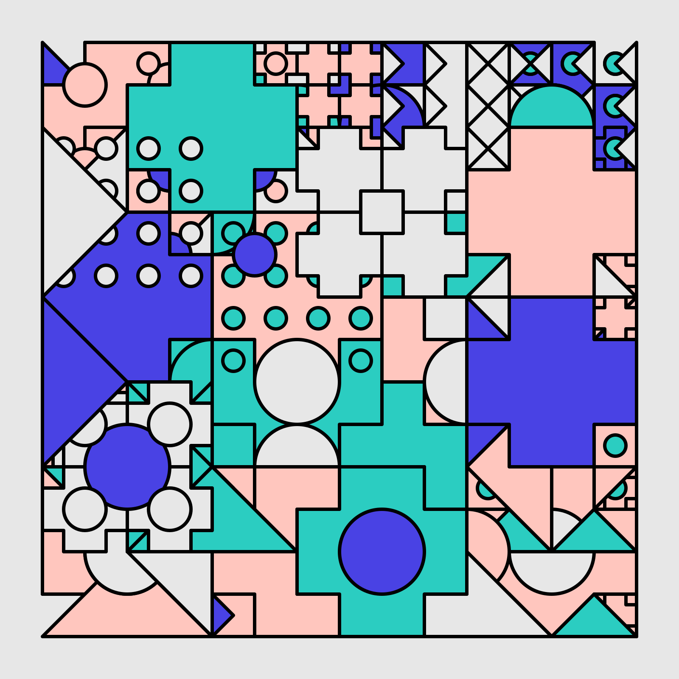
Idea #2: Piezas de arte como gráficas computacionales
Inspiración para el proyecto:
Saskia Freeke presenta en su blog (sasj.tumblr.com) una colección de GIFs que exploran formas geométricas, color, repetición y movimiento de manera abstracta y expresiva.
Motivación:
Queremos investigar nuevas formas de creación artística combinando programación, arte digital y gráficos computacionales, desarrollando piezas visuales expresivas a partir de descripciones en lenguaje natural.
Entrada:
El usuario describe su idea y la estética que desea trabajar, en lenguaje natural.
Generación de conceptos visuales:
El sistema traduce la interpretación en una guía para construir imágenes o secuencias animadas, considerando composición, color, formas y movimiento.
Selección de plantillas o elementos gráficos:
Se escogen y adaptan recursos visuales, como patrones geométricos, texturas, o estilos de animación, según un sistema propio de etiquetas y descripciones.
Exportación:
Se genera una imagen o animación artística (por ejemplo, un gif) que el usuario puede visualizar, descargar o utilizar como punto de partida para nuevas creaciones.

